Slide 1
空间模式计算讨论
2023.12.21

Slide 2
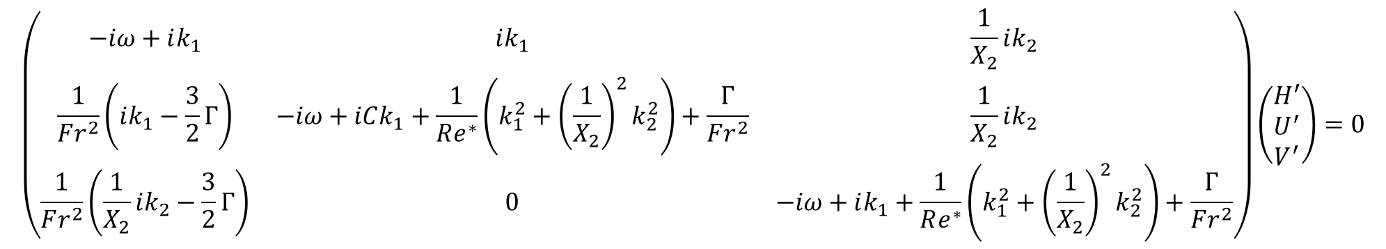
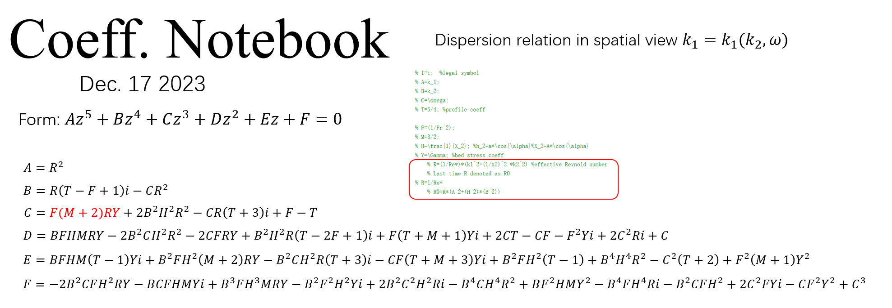








空间模式
$$H^{′}=A_{H}e^{i(k_{1}A+k_{2}θ−ΩT)}$$
$$H=1+H^{′}$$
$$U=1+U^{′}$$
$$V=0+V′$$
$$U^{′}=A_{U}e^{i(k_{1}A+k_{2}θ−ΩT)}$$
$$V^{′}=A_{V}e^{i(k_{1}A+k_{2}θ−ΩT)}$$
为了区分写成$Ω$
$$k_{1}=k_{1}\left(k_{2},Ω\right)={k_{1}}_{r}+i{k_{1}}_{I}$$
通过给定不同$的k_{2}$值，得到$k_{1}−Ω$关系
使用roots函数，得到5个根
空间模式的增长率为$−{k_{1}}_{I}$

Slide 3
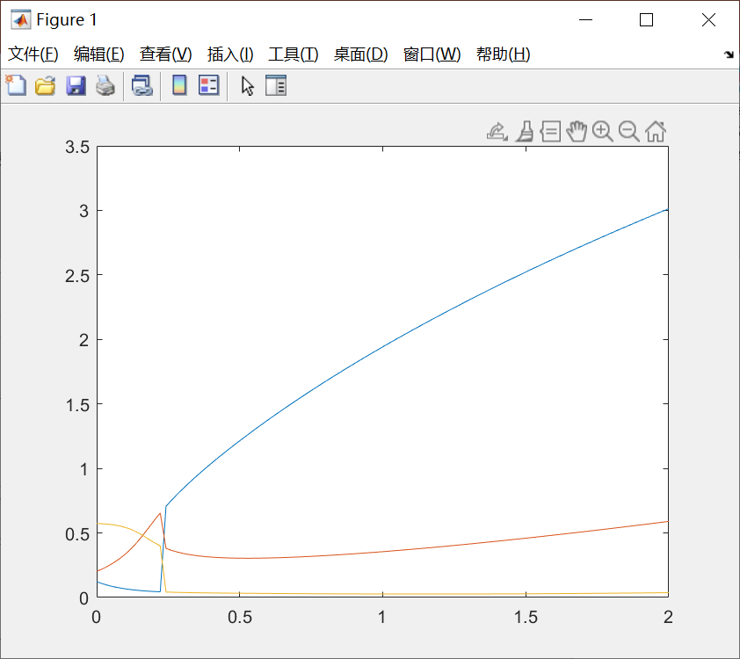
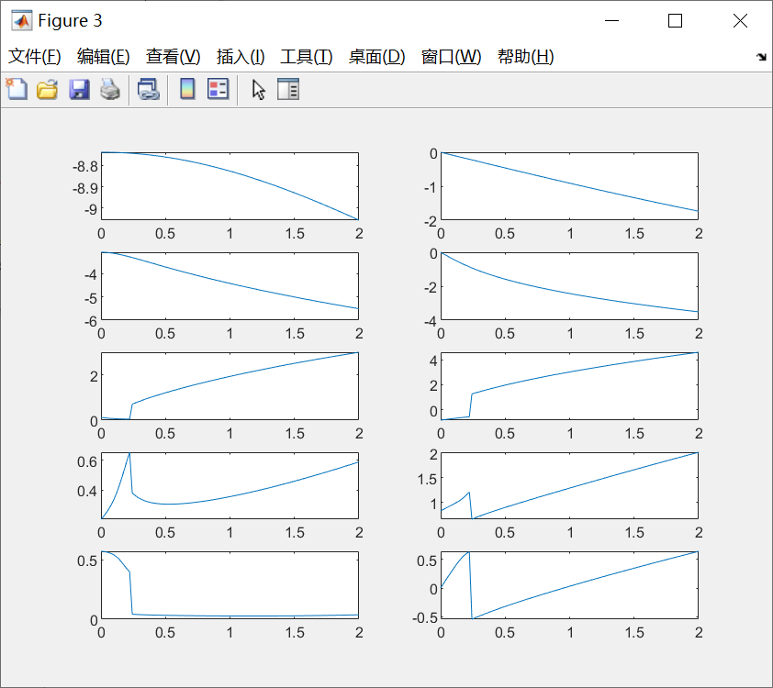
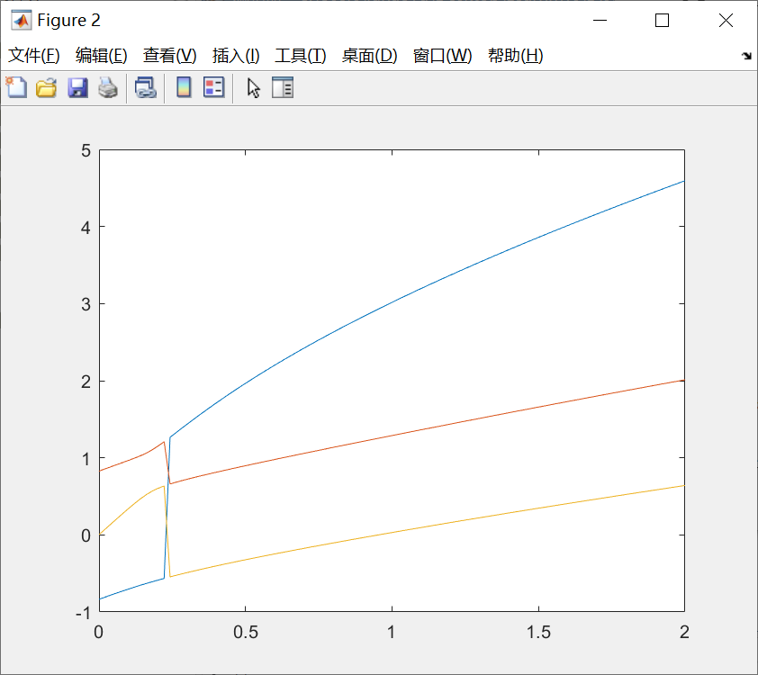





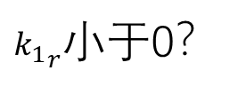



五个解的合理性
$$k_{1}=k_{1}\left(k_{2},Ω\right)={k_{1}}_{r}+i{k_{1}}_{I}$$
空间模式的增长率为$−{k_{1}}_{I}$
$${k_{1}}_{I}$$
$$Ω$$
$${k_{1}}_{I}$$
$${k_{1}}_{r}$$
${k_{1}}_{r}$小于0？
$${k_{1}}_{r}$$
$$Ω$$
$$Ω$$
$$Ω$$

Slide 4
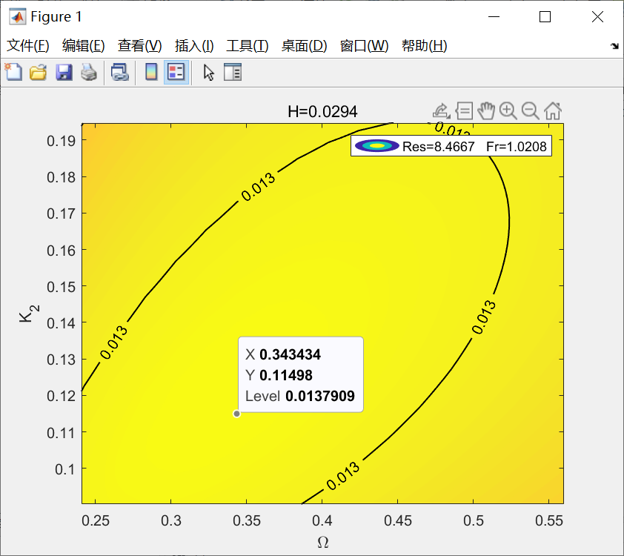
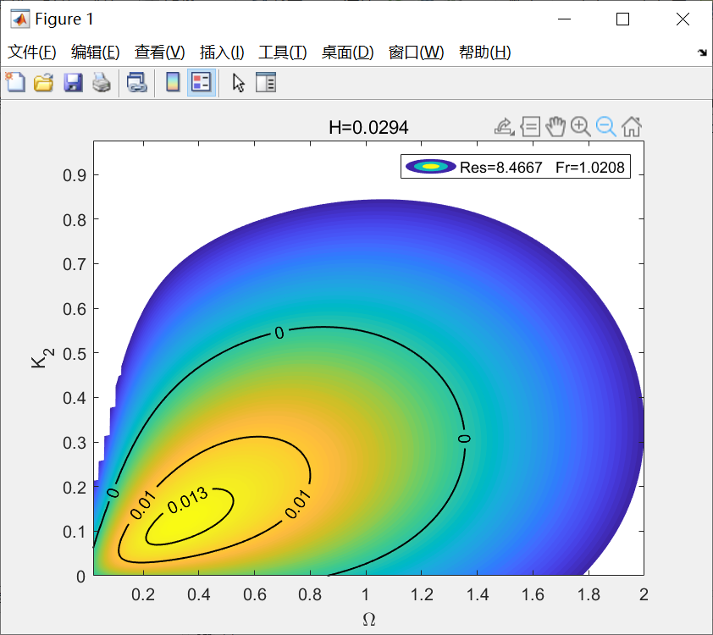

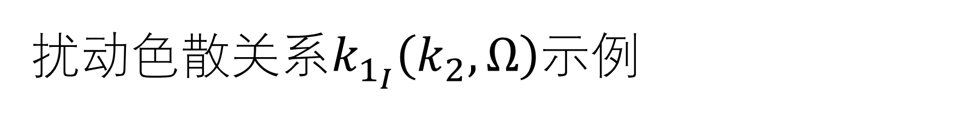


扰动色散关系$k_{1_{I}}\left(k_{2},Ω\right)$示例
$$A≡\frac{a}{h_{s}}$$
$$A\sim 44$$
$$a\sim 30r_{0}$$

Slide 5
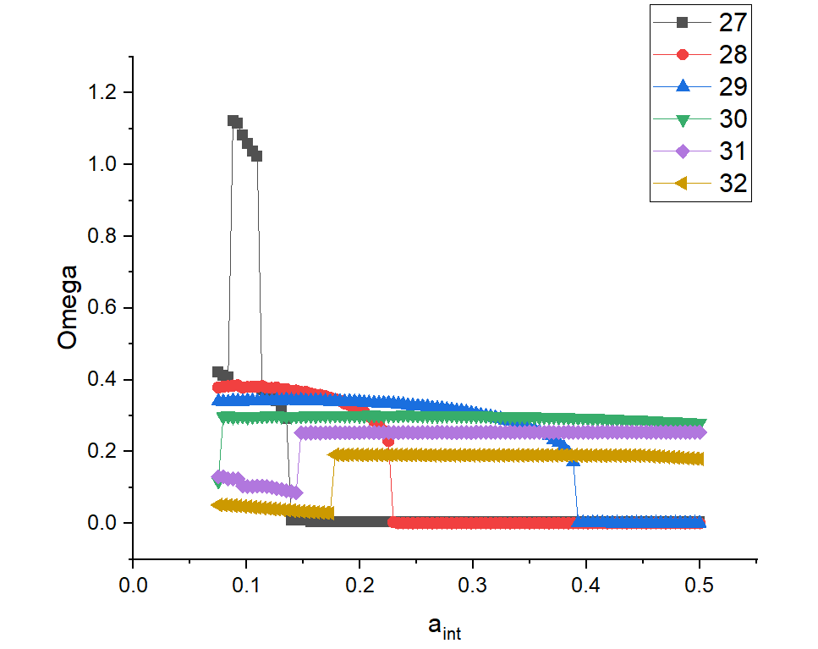
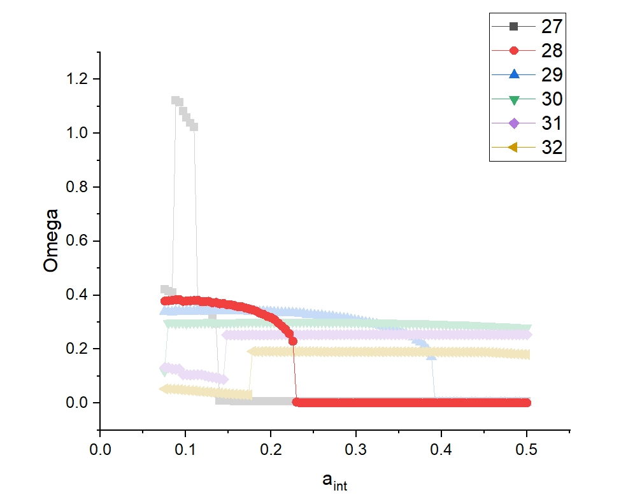
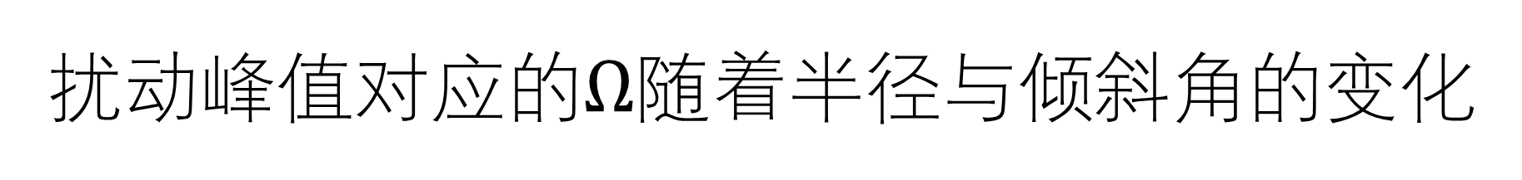
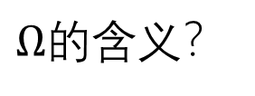
扰动峰值对应的$Ω随着$半径与倾斜角的变化
有一段几乎为常数
$Ω的$含义？
流量q恒定，随着沙堆半径增大扰动频率下降

Slide 6
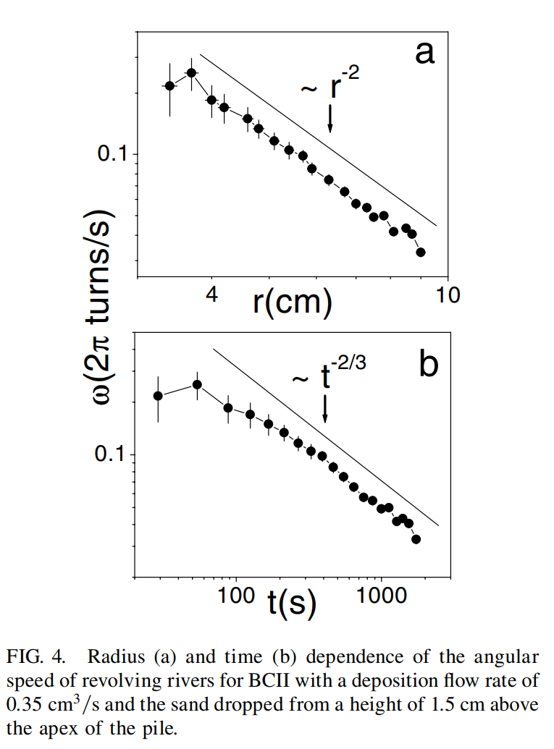
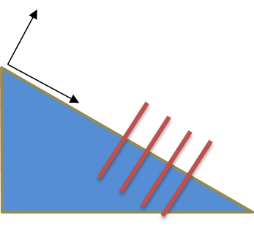




空间模式
Repose angle $θ_{c}\sim 33°$
$$H^{′}=A_{H}e^{i(k_{1}A+k_{2}θ−ωT)}$$
$$H=1+H^{′}$$
$$U=1+U^{′}$$
$$V=0+V′$$
$$U^{′}=A_{U}e^{i(k_{1}A+k_{2}θ−ωT)}$$
$$V^{′}=A_{V}e^{i(k_{1}A+k_{2}θ−ωT)}$$
对锥面上某一个位置求解特征矩阵，得到扰动的‘色散’关系
1
用基本流解得各个点的扰动，如何来得到‘整体’的关系？
2
3
4

Slide 7
Appendix

Slide 8
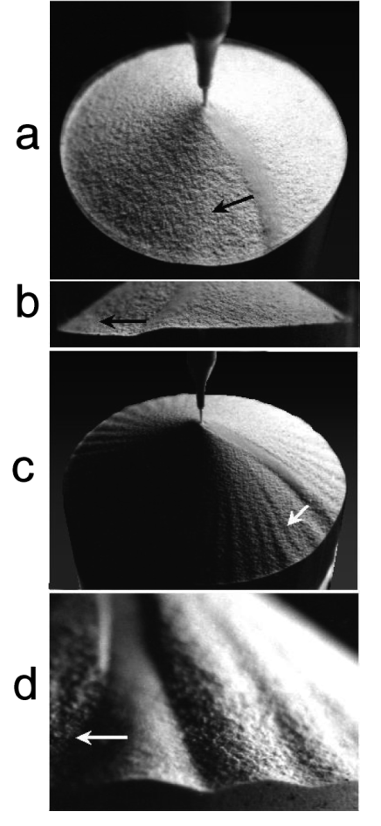
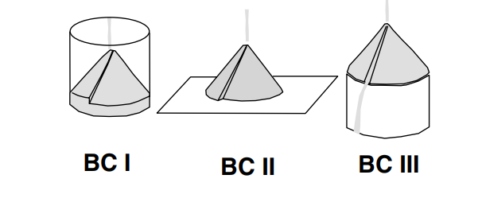
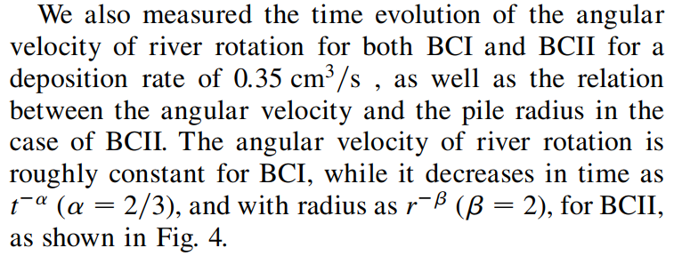
空间模式
Repose angle $θ_{c}\sim 33°$
$$H^{′}=A_{H}e^{i(k_{1}A+k_{2}θ−ωT)}$$
$$H=1+H^{′}$$
$$U=1+U^{′}$$
$$V=0+V′$$
$$U^{′}=A_{U}e^{i(k_{1}A+k_{2}θ−ωT)}$$
$$V^{′}=A_{V}e^{i(k_{1}A+k_{2}θ−ωT)}$$
对锥面上某一个位置求解特征矩阵，得到扰动的‘色散’关系
用基本流解得各个点的扰动，如何来看整体？

Slide 9
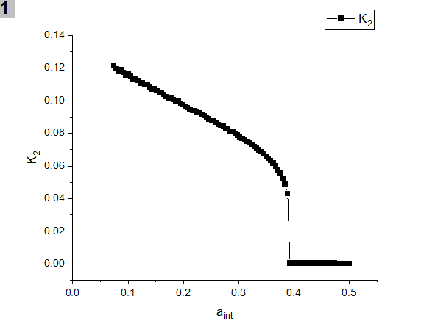
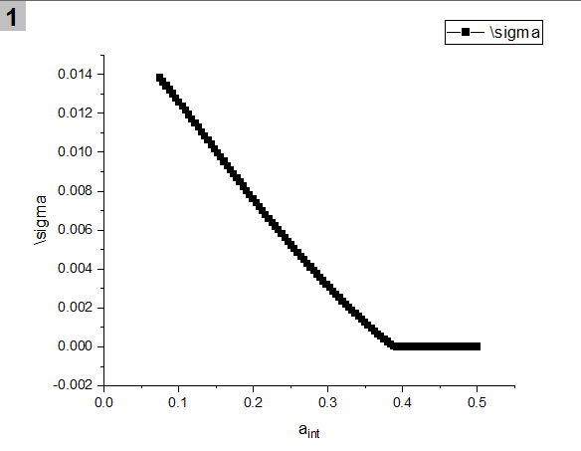
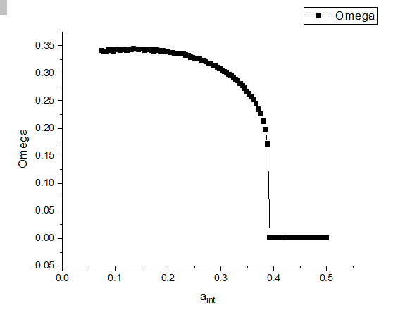
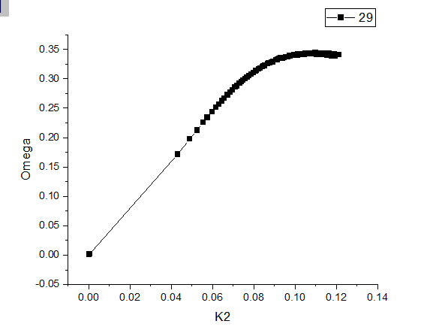
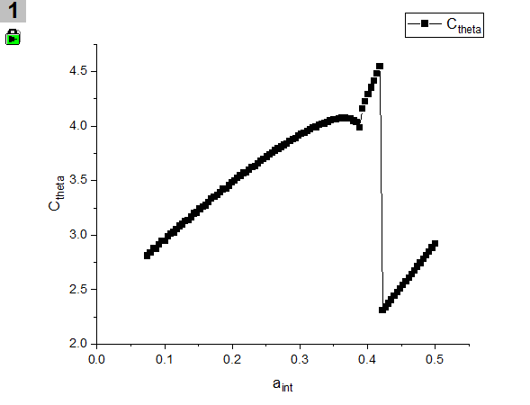
以倾斜角度为29度的数据为例

Slide 10
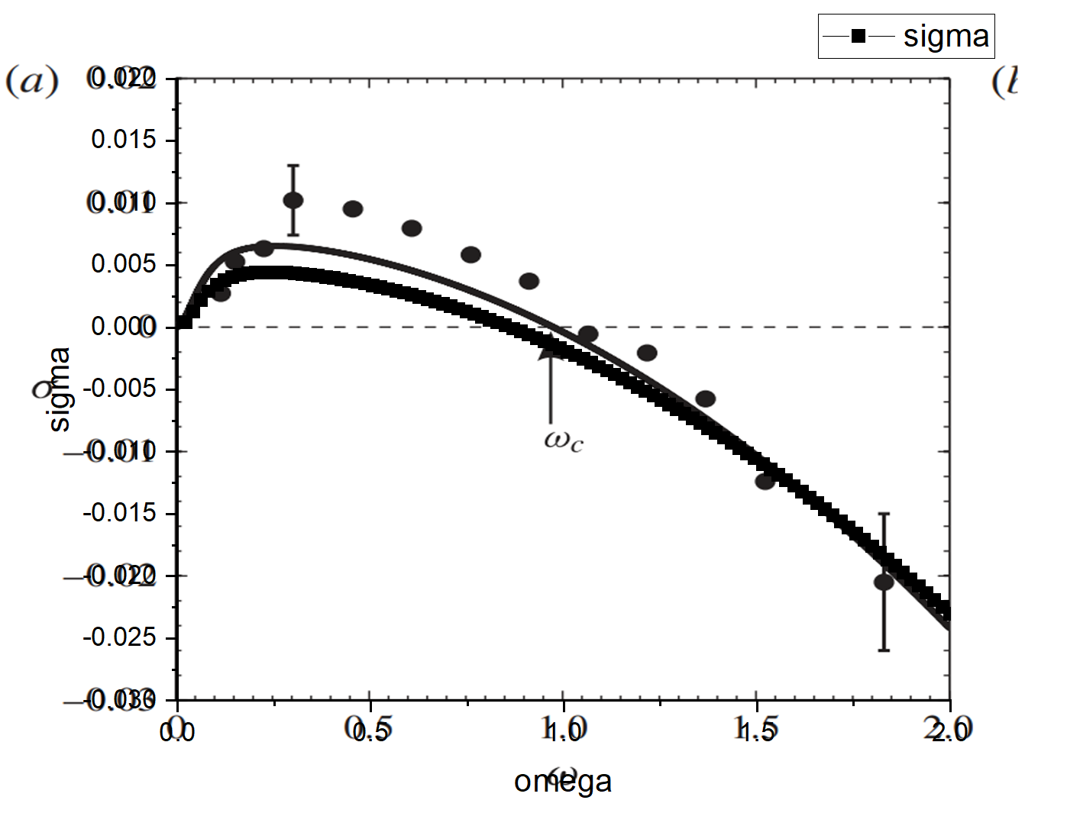
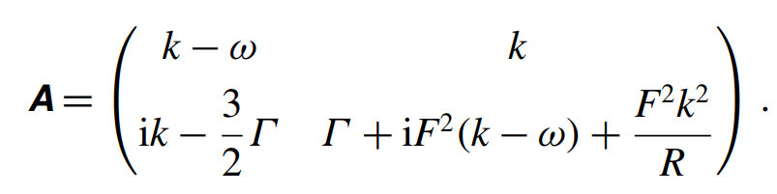
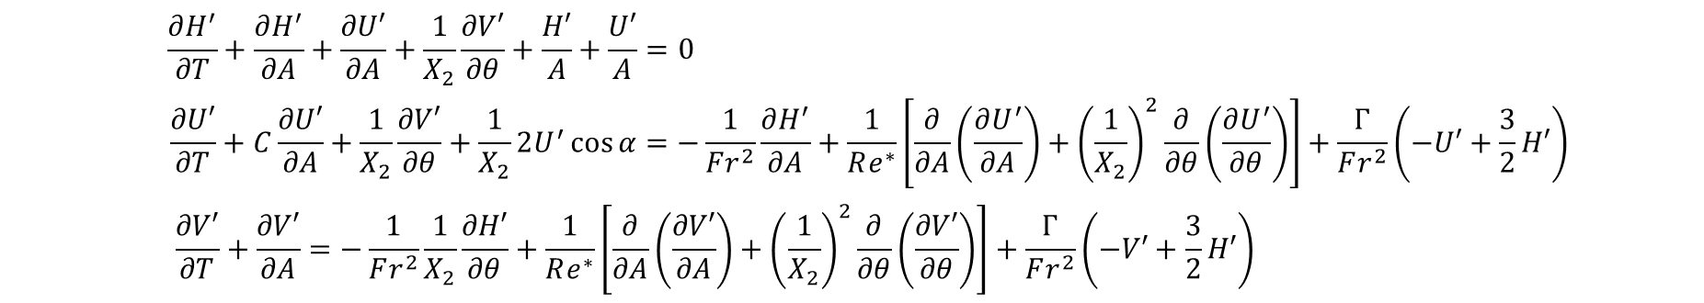

Slide 11
Thank you

